Slide 1
Вычислительные системы, сети и телекоммуникации
Тема 2. История развития
вычислительных систем

Slide 2
ВССиТ. История развития вычислительных систем
Одними из первых простейших приспособлений для вычислений были счётные палочки, которые и сегодня используются для обучения счёту. Постепенно из простейших приспособлений для счёта рождались всё более сложные устройства: счёты, логарифмическая линейка, механический арифмометр, электронный компьютер.

Slide 3
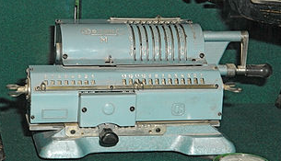
ВССиТ. История развития вычислительных систем
Эру появления электронных компьютеров предваряет период механических калькуляторов (1930-1960 годы). Тогда же и появляется в обиходе слово «computer» (буквально — «вычислитель»). Так называлась должность людей, которые использовали калькуляторы для выполнения математических вычислений.
Счётная машинка (арифмометр) Феликс-М.
Музей Воды, Санкт-Петербург.

Slide 4
ВССиТ. История развития вычислительных систем
Перед Второй мировой войной начинают вестись разработки первых электрических аналоговых компьютеров. На тот момент механические и электрические аналоговые компьютеры считались наиболее современными машинами, и многие считали, что это будущее вычислительной техники.
Основные разработки велись параллельно в трех странах: Германии, Великобритании и США.
С начала первые компьютеры строились на основе релейных переключателей, но впоследствии элементная база стала строиться на электровакуумных лампах.

Slide 5
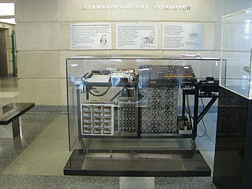
ВССиТ. История развития вычислительных систем
В 1939 году Джон Винсент Атанасов и Клиффорд Берри из Университета штата Айова разработали ABC (Atanasoff-Berry Computer).
Это был первый в мире электронный цифровой компьютер. Конструкция насчитывала более 300 электровакуумных ламп, в качестве памяти использовался вращающийся барабан.
Несмотря на то, что машина ABC не была программируемой, она была первой, использующей электронные лампы в сумматоре.

Slide 6
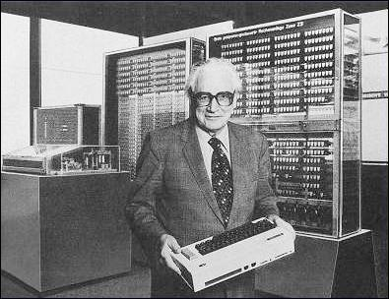
ВССиТ. История развития вычислительных систем
Первым работающим компьютеров, управляемым программой считается Z3, который был разработан в 1941 году немецким инженером Конрадом Цузе.
Во многих отношениях Z3 была подобна современным машинам, в ней впервые был представлен ряд новшеств, таких как арифметика с плавающей запятой.
Замена сложной в реализации десятичной системы на двоичную сделала машины Цузе более простыми, а значит, более надёжными.
Программы для Z3 хранились на перфорированной плёнке.
В двух патентах 1936 года, Конрад Цузе упоминал, что машинные команды могут храниться в той же памяти, что и данные — предугадав тем самым то, что позже стало известно как архитектура фон Неймана и было впервые реализовано только в 1949 году в британском EDSAC.

Slide 7
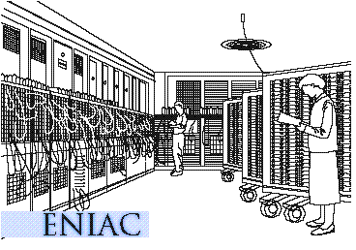
ВССиТ. История развития вычислительных систем
В 1945 году на основе десятичной логики был разработан американский компьютер ENIAC (Electronic Numerical Integrator and Computer), который часто называют первым электронным компьютером общего назначения.
Эта разработка публично доказала применимость электроники для масштабных вычислений.
Созданная под руководством Джона Мокли и Джона Преспера Эккерта, эта машина была в 1000 раз быстрее, чем все другие машины того времени.

Slide 8
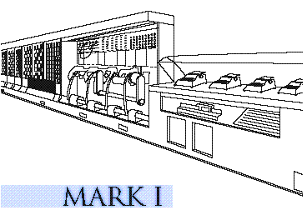
ВССиТ. История развития вычислительных систем
Первой работающей ЭВМ с архитектурой фон Неймана стал манчестерский Baby, созданный в Манчестерском университете в 1948 году.
В 1949 году был выпущен компьютер Манчестерский Марк I, который уже был полной системой, с запоминающими устройствами на основе электронно-лучевой трубки и магнитного барабана, а также с индексными регистрами.

Slide 9
ВССиТ. История развития вычислительных систем
Другим претендентом на звание «первый цифровой компьютер с хранимой программой» стал EDSAC (Electronic Delay Storage Automatic Computer), разработанный и сконструированный в Кембриджском университете.
В его основе была архитектура американского компьютера EDVAC (Electronic Discrete Variable Automatic Computer), который являлся наследником архитектуры ENIAC.
В отличие от своего предшественника ЭНИАКа, это был компьютер на двоичной основе и располагающий единственным обрабатывающим блоком.
Как и ЭНИАК, EDVAC был разработан командой инженеров и ученых во главе с Джоном Преспером Экертом и Джоном Уильямом Мокли при активной помощи математиков фон Неймана и Германа Голдстайна.

Slide 10
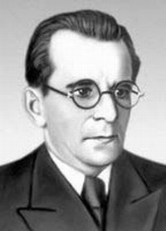
ВССиТ. История развития вычислительных систем
Первый универсальный программируемый компьютер в континентальной Европе был Z4 Конрада Цузе, завершенный в сентябре 1950 года.
В ноябре того же года командой учёных под руководством Сергея Алексеевича Лебедева из Киевского института электротехники, УССР, была создана, так называемая МЭСМ (Малая Электронная Счётная Машина).
Она содержала около 6000 электровакуумных ламп и потребляла 15 кВт. Машина могла выполнять около 3000 операций в секунду.

Slide 11
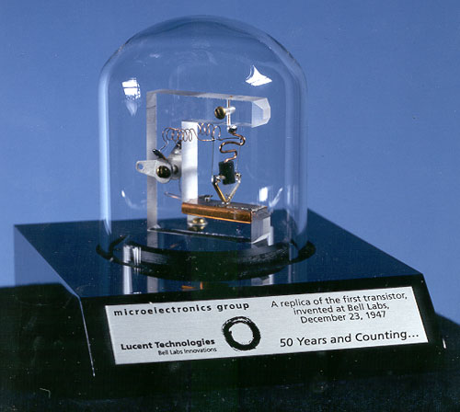
ВССиТ. История развития вычислительных систем
Компьютеры на основе электронных ламп принято называть первым поколением развития вычислительной техники.
Следующим крупным шагом в истории компьютерной техники стало изобретение транзисторов в 1947 году. Они стали заменой хрупким и энергоёмким лампам.
О компьютерах на транзисторах обычно говорят как о втором поколении, которое доминировало в 1950-х и начале 1960-х.
Благодаря транзисторам и печатным платам было достигнуто значительное уменьшение размеров и объёмов потребляемой энергии, а также повышение надёжности.

Slide 12
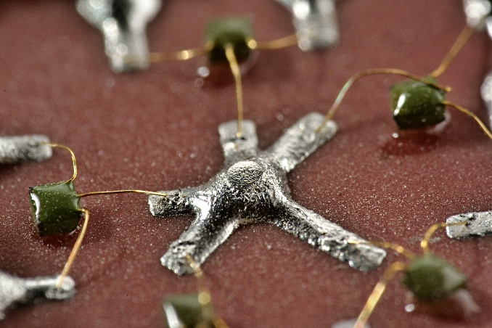
ВССиТ. История развития вычислительных систем
Бурный рост использования компьютеров начался с третьего поколения вычислительных машин.
Начало этому положило изобретение интегральных схем, которые независимо друг от друга сделали лауреат Нобелевской премии Джек Килби и Роберт Нойс.

Slide 13
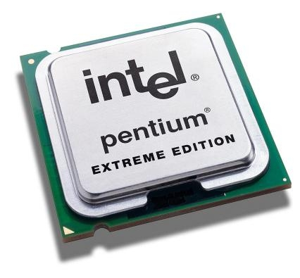
ВССиТ. История развития вычислительных систем
Появление микропроцессоров (изобретатель Тэд Хофф) привело к разработке микрокомпьютеров, которыми могли владеть небольшие компании или отдельные люди.
Микрокомпьютеры, представители четвёртого поколения, первые из которых появился в 1970-х, стали повсеместным явлением в 1980-х и позже.
Стив Возняк, один из основателей Apple Computer, стал известен как разработчик первого массового домашнего компьютера, а позже — первого персонального компьютера.

Slide 14
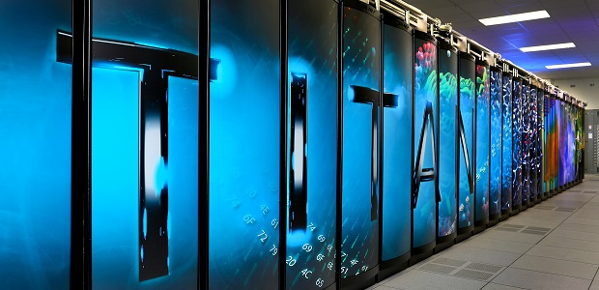
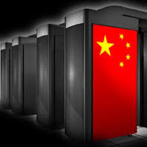
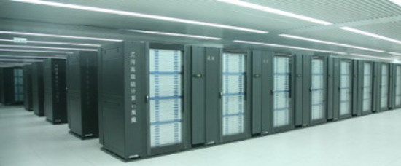
ВССиТ. История развития вычислительных систем
Настоящее время связывают с пятым поколением – поколением компьютеров со многими десятками параллельно работающих микропроцессоров, позволяющих строить эффективные системы обработки знаний; компьютеры на сверхсложных микропроцессорах с параллельно-векторной структурой, одновременно выполняющих десятки последовательных инструкций программы.

Slide 15
ВССиТ. История развития вычислительных систем
На сегодняшний день самый быстрый компьютер в мире создали китайские ученые (эксплуатируется в Национальном суперкомпьютерном центре в Гуанчжоу; разработчик Оборонный научно-технический университет Народно-освободительной армии Китая).
Новый суперкомпьютер Тяньхэ-2 (Млечный путь-2) побил рекорд вычислительной машины Титан, ранее созданной в США (эксплуатируется в Национальной лаборатории Оук-Ридж, Теннесси; разработчик Cray Inc). Начало 2014 года.
Компьютер Тяньхэ-2 работает со скоростью 33.86 petaflop/s (квадриллионов операций с плавающей точкой в секунду).

Slide 16
ВССиТ. История развития вычислительных систем
В России работают восемь крупнейших суперкомпьютеров мира из ТОP-500. Самый производительный из них – «Ломоносов», установлен в Московском государственном университете, занимает 31-е место в рейтинге.
Подобные аппараты используются, в частности, для анализа процессов изменения климата, прогнозирования стихийных катаклизмов и космических исследований. Среди других сфер их применения также называют моделирование ядерных испытаний и разработку прототипов авиалайнеров.

Slide 17
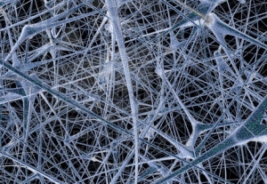
ВССиТ. История развития вычислительных систем
Будущее связывают с шестым поколением вычислительных систем, основанным на оптоэлектронных компьютерах с массовым параллелизмом и нейронной структурой, с распределенной сетью большого числа несложных микропроцессоров, моделирующих архитектуру нейронных биологических систем.

